Slide 1
LA RED DE INICIATIVAS URBANAS
PERIODO 2007-2013
ENCUENTROS ANUALES 2013
DG Política Regional y Urbana (Comisión Europea)
Ministerio de Hacienda y Administraciones Públicas. Madrid, 19 de noviembre de 2013

Slide 2
LA RED DE INICIATIVAS URBANAS EN EL PERIODO 2007-2013
La Red de Iniciativas Urbanas en el MENR 2007-2013.
Estructura
Presidencia (DGFC y DGAVS)
Secretariado (SGPS)
Grupo de Trabajo Permanente
Pleno
Principal objetivo de la Red: coordinación de las actuaciones financiadas en el periodo 2007-2013 en materia de desarrollo urbano.
ENCUENTROS ANUALES 2013 DG Política Regional y Urbana (Comisión Europea)
Ministerio de Hacienda y Administraciones Públicas. Madrid, 19 de noviembre de 2013

Slide 3
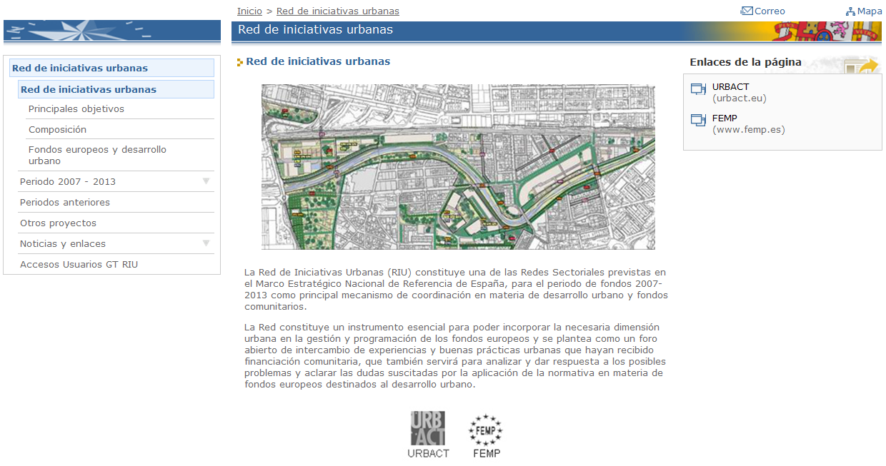
LA RED DE INICIATIVAS URBANAS EN EL PERIODO 2007-2013
El Portal de la Red de Iniciativas Urbanas
http://www.rediniciativasurbanas.es
ENCUENTROS ANUALES 2013 DG Política Regional y Urbana (Comisión Europea)
Ministerio de Hacienda y Administraciones Públicas. Madrid, 19 de noviembre de 2013

Slide 4
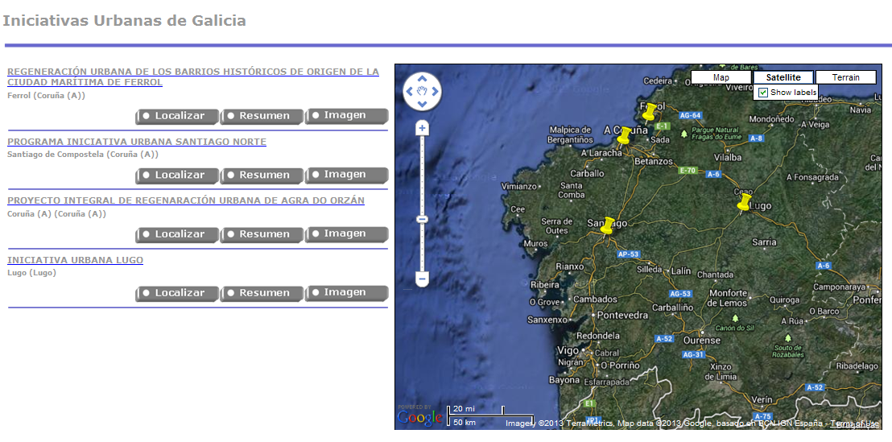
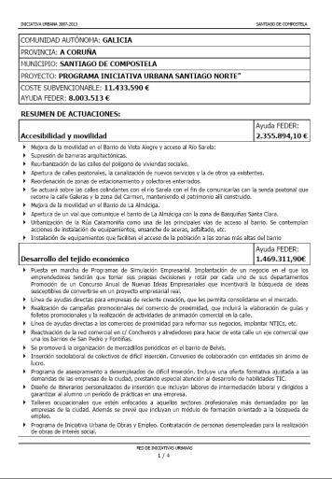
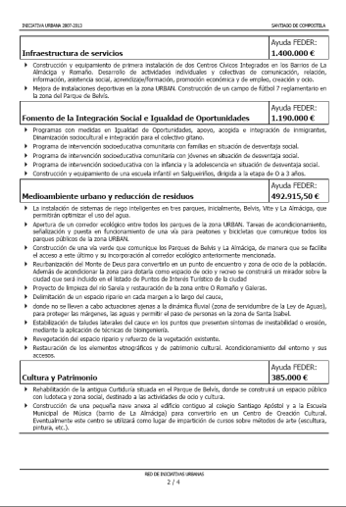
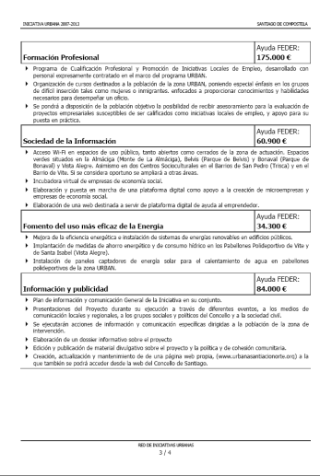
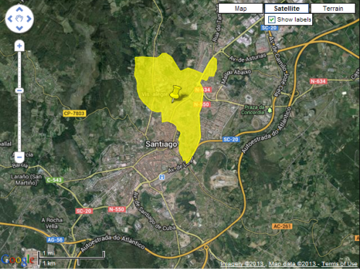
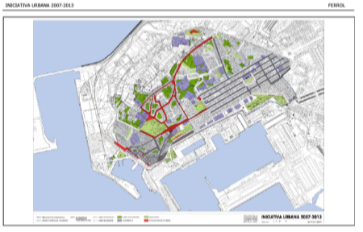
LA RED DE INICIATIVAS URBANAS EN EL PERIODO 2007-2013
El Portal de la Red de Iniciativas Urbanas
Las Iniciativas Urbanas
ENCUENTROS ANUALES 2013 DG Política Regional y Urbana (Comisión Europea)
Ministerio de Hacienda y Administraciones Públicas. Madrid, 19 de noviembre de 2013

Slide 5
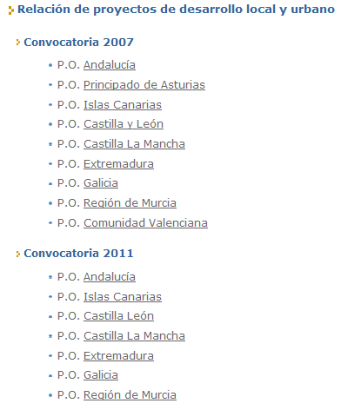
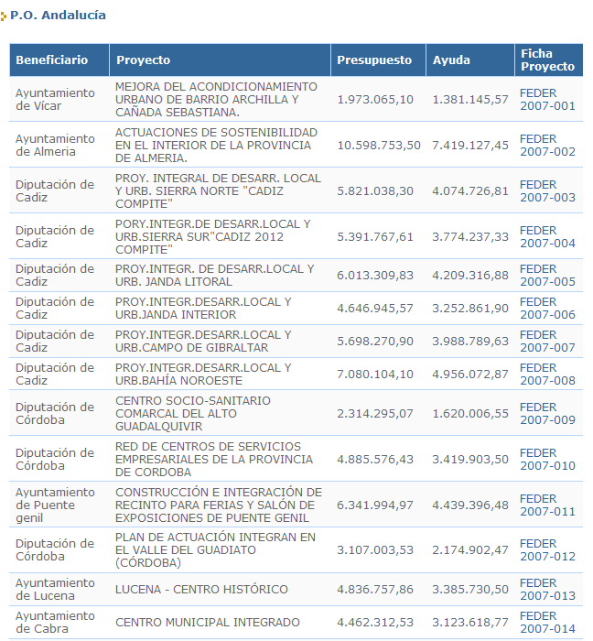
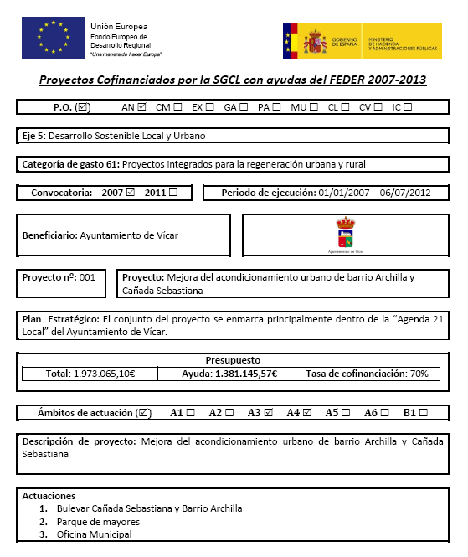
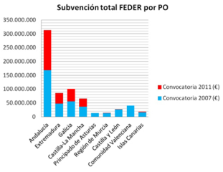
LA RED DE INICIATIVAS URBANAS EN EL PERIODO 2007-2013
El Portal de la Red de Iniciativas Urbanas
Otros proyectos de desarrollo local y urbano
ENCUENTROS ANUALES 2013 DG Política Regional y Urbana (Comisión Europea)
Ministerio de Hacienda y Administraciones Públicas. Madrid, 19 de noviembre de 2013

Slide 6
LA RED DE INICIATIVAS URBANAS EN EL PERIODO 2007-2013
Los Plenos de la Red de Iniciativas Urbanas.
Información sobre cuestiones de relevancia urbana en el marco de la Política de Cohesión de la UE (DG Regio-Comisión Europea, URBACT,…).
Documentos e iniciativas de referencia en materia de desarrollo urbano sostenible.
Datos sobre el estado de ejecución de los distintos proyectos financiados.
Cuestiones prácticas en materia de gestión de las actuaciones, evaluación, publicidad, etc.
ENCUENTROS ANUALES 2013 DG Política Regional y Urbana (Comisión Europea)
Ministerio de Hacienda y Administraciones Públicas. Madrid, 19 de noviembre de 2013

Slide 7
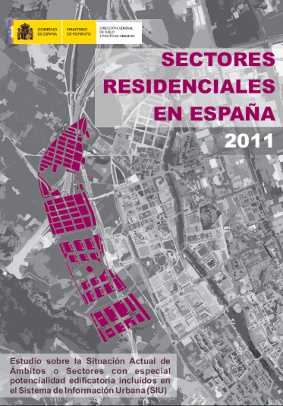
LA RED DE INICIATIVAS URBANAS EN EL PERIODO 2007-2013
Documentos de referencia
“Capitales&Ciudades +100”
“Sectores Residenciales 2011”
“Áreas Urbanas +50”
“Guía metodológica para los sistemas de auditoría, certificación o acreditación de la calidad y sostenibilidad en el medio urbano”
ENCUENTROS ANUALES 2013 DG Política Regional y Urbana (Comisión Europea)
Ministerio de Hacienda y Administraciones Públicas. Madrid, 19 de noviembre de 2013

Slide 8
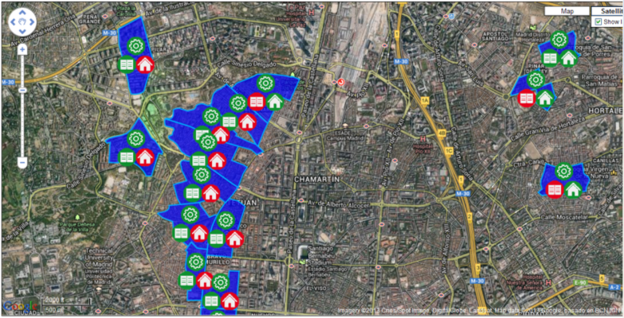
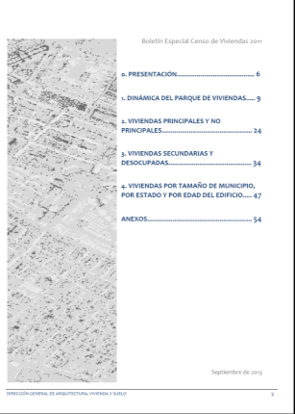
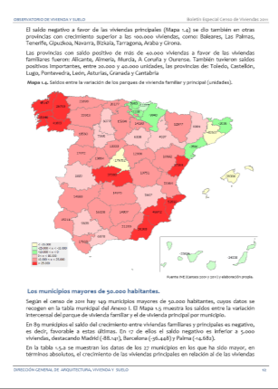
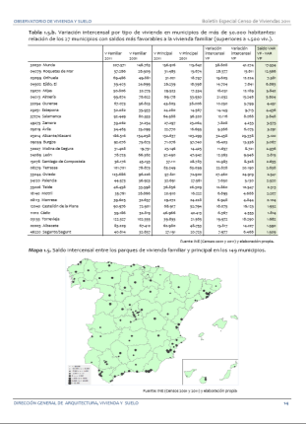
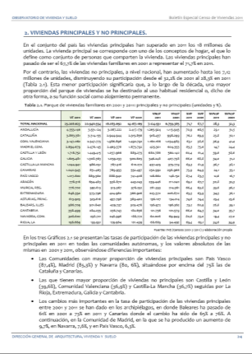
LA RED DE INICIATIVAS URBANAS EN EL PERIODO 2007-2013
Otros proyectos de interés
Observatorio de la Vulnerabilidad Urbana.
Observatorio de Vivienda y Suelo: boletines periódicos y especiales (Rehabilitación y Alquiler, Censo 2011).
Atlas Digital de las Áreas Urbanas.
Sistema de Información Urbana (SIU)
ENCUENTROS ANUALES 2013 DG Política Regional y Urbana (Comisión Europea)
Ministerio de Hacienda y Administraciones Públicas. Madrid, 19 de noviembre de 2013

Slide 9
LA RED DE INICIATIVAS URBANAS EN EL PERIODO 2007-2013
Novedades e iniciativas de relevancia
Nuevas Iniciativas legislativas y normativas.
Ley 4/2013, de 4 de junio, de medidas de flexibilización y fomento del mercado del alquiler de viviendas.
Ley 8/2013, de 26 de junio, de rehabilitación, regeneración y renovación urbanas.
Plan Estatal de fomento del alquiler de viviendas, la rehabilitación edificatoria, y la regeneración y renovación urbanas, 2013-2016.
ENCUENTROS ANUALES 2013 DG Política Regional y Urbana (Comisión Europea)
Ministerio de Hacienda y Administraciones Públicas. Madrid, 19 de noviembre de 2013

Slide 10
LA RED DE INICIATIVAS URBANAS EN EL PERIODO 2007-2013
Periodo 2014-2020
Necesidad de fortalecer la coordinación de las actuaciones para avanzar hacia un DESARROLLO URBANO SOSTENIBLE E INTEGRADO.
¿Cuál será el papel de la Red de Iniciativas Urbanas?
“la Red de Iniciativas Urbanas tiene un amplio potencial de establecer en el futuro intercambios de experiencias y actividades de networking y aprendizaje entre todas las ciudades con experiencia o interés en el desarrollo urbano sostenible en España” (Estudio “Desarrollo Urbano Sostenible cofinanciado por el FEDER en España 2014- 2020: Directrices Estratégicas y Prioridades de Inversión” Infyde, febrero 2013)
ENCUENTROS ANUALES 2013 DG Política Regional y Urbana (Comisión Europea)
Ministerio de Hacienda y Administraciones Públicas. Madrid, 19 de noviembre de 2013

Slide 11
LA RED DE INICIATIVAS URBANAS
PERIODO 2007-2013
ENCUENTROS ANUALES 2013
DG Política Regional y Urbana (Comisión Europea)
Ministerio de Hacienda y Administraciones Públicas. Madrid, 19 de noviembre de 2013

